Slide 1

Webアプリケーション開発演習A
HTMLの基礎４
情報システム専攻科2年

Slide 2


サーバーを使ってみよう
Notes:
テーマ発表

Slide 3
サーバーって何？ サーバーへのアップロード
目次
Notes:
テーマ発表

Slide 4
サーバーって何？ サーバーへのアップロード
目次
Notes:
テーマ発表

Slide 5
サーバーって何？
ここまでHTMLファイルを
学んできましが
自分のPCでしか動かしていません

Slide 6

サーバーって何？
でも、この授業は
Webアプリケーション開発
作ったものをインターネット上に公開しないと意味が無い！

Slide 7

サーバーって何？
なので、今日は作ったHTMLを
インターネットに公開しましょう！

Slide 8
サーバーって何？
でも、どうやって公開すれば
良いのでしょうか・・・？？？
サーバーにHTMLファイルを
アップロードすればOK！
Notes:
インターネット上にHTMLファイルを公開するためには、サーバーにファイルをアップロードすればOKです
じゃあ、サーバーってそもそも何？？

Slide 9
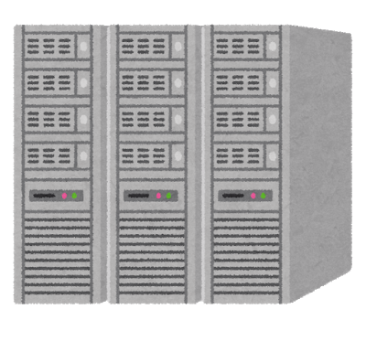

サーバーって何？
インターネットの世界
グーグルのサーバー
グーグルのサーバー
どこー？？
ヤフーのサーバー
ブラウザでグーグルの
サイトを開く！
インターネット
学校・自宅など
Youtubeのサーバー
サーバーから返事がきたよー
Notes:
インターネット上にはサーバーがたくさんあって、みんながPCのブラウザでグーグルのサイトを開くと、インターネット上で
グーグルのサーバーを検索して、見つけ出し、サーバーからHTMLが返されます。
ブラウザはその、返されたHTMLを解釈して表示をします。

Slide 10
サーバーって何？
インターネットの世界
情シ専のサーバー
これからみんながHTMLファイルをアップする
サーバー
情シ専のサーバー
どこー？？
ヤフーのサーバー
ブラウザで情シ専の
サイトを開く！
インターネット
学校・自宅など
Youtubeのサーバー
サーバーから返事がきたよー
Notes:
つまり、これからアップする上司専用のサーバーにファイルを置き、ブラウザでそのサーバーからファイルを網羅様な
URLをしえていすればOKってことです

Slide 11
サーバーって何？ サーバーへのアップロード
目次
Notes:
テーマ発表

Slide 12

サーバーへのアップロード
それでは、実際にアップロード
しましょう！！！

Slide 13
サーバーへのアップロード
アップロードするのは、昨日作った
勇者のサイト！
まずは完成品を見てみよう
http://jousen.aso-abcc.com/1234567/page1.html

Slide 14
サーバーへのアップロード
サーバーには
「公開フォルダ」
といって、世界中に公開している
フォルダがあります。
「そこにファイルを置く」
↓
「インターネットに公開する」

Slide 15
サーバーへのアップロード
https://github.com/nishino-naoyuki/2018Web/
サーバー接続マニュアル-その１.pdf
を見ながらサーバーにファイルをアップロードしよう
Notes:
一緒にやっていく

Slide 16

サーバーを使ってみよう
実際にサーバーにアップしました
・サーバーの公開フォルダにファイルを置けば
インターネットに公開される
・今回のサーバーの公開フォルダは、
http://jousen.aso-abcc.com
に対応していて、コレ以降のURLはフォルダ
構成と同じ！

